Slide 1
Project 自動販賣機
邏輯設計實驗

Slide 2
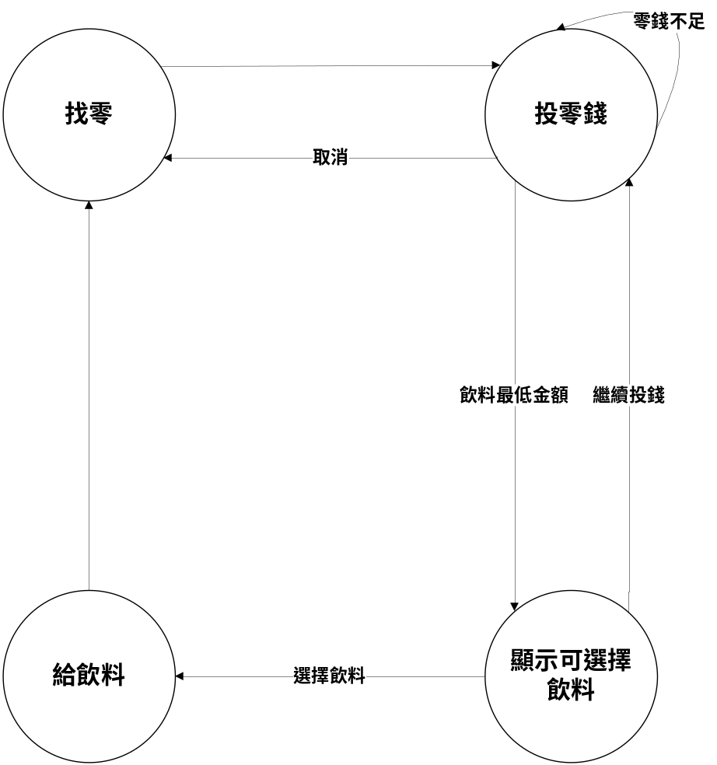
說明
利用有限狀態機的方法模擬出自動販賣機
S3
S0
S2
S1

Slide 3
說明
開始投錢 （要顯示已投入多少錢）
// 初始狀態 (S0)
當零錢到達飲料最低金額時，開始顯示可購買飲料名稱
//選擇狀態 (S1)
當選擇飲料後輸出飲料名稱
//給予狀態 (S2)
找回零錢
//結帳狀態 (S3)
當退幣(reset)時 必須退出所有已輸入的零錢 回到初始的狀態
// 取消購買 (S0)

Slide 4
說明
可以投入1元、5元、10元、50元
( 不可同時投入多個硬幣，
例如: 一次投入2個1元 )
可以選擇的飲料共有四種tea、coke、coffee、milk，價格分別為10元、15元、20元、25元

Slide 5
測試數據範例
module stimulus ;
/***
reg wire clk declare
***
/initial 螢幕輸出(display or monitor)
begin
#10 coin = 10 ; coin 10, total 10 dollars tea
#10 coin = 5 ; coin 5, total 15 dollars tea | coke
#10 coin = 1 ; coin 1, total 16 dollars tea | coke
#10 coin = 10 ; coin 10, total 26 dollars tea | coke | coffee | milk
#10 coin = 0 ;
#10 drink_choose = 3 ; //3=coffee coffee out
#10 drink_choose = 0 ;
exchange 6 dollars
end
endmodule

Slide 6
其他說明
未使用有限狀態機不予給分
請盡可能測試所有狀況，評分依據包含測試數據完整度及程式內容
請勿抄襲其他人的程式碼
Deadline為12/25(三)晚上23:59，12/26(四)上課時間機測。
完成後請上傳並找助教機測

